Slide 1
INFORMATIKA A KREATIVNÍ TVORBA
Tvorba webových stránek: Od nápadu k vlastnímu webu
Začínáme v editoru Wix
Autor: Ing. Jiří Šilhán

Slide 2
SMYSL VLASTNÍHO WEBU
Proč vůbec tvořit vlastní web?
Pouze sociální sítě
Vlastní webová stránka
Stejná šablona: Každý profil vypadá podobně.
Osobní portfolio: Ukázka vašich školních projektů.
Skryté příspěvky: Algoritmus omezuje dosah obsahu.
Prezentace koníčků: Sdílení oblíbených aktivit online.
Cizí reklamy: Rušivé bannery u vašich fotek.
Vlastní blog: Prostor pro vaše články.
Rychlé zapomnění: Starší příspěvky ihned zapadnou.
První e-shop: Prodej vlastních kreativních výrobků.
Úplná svoboda: Vzhled přesně podle vás.
Cizí pravidla: Sítě mohou kdykoliv změnit podmínky.

Slide 3

MODERNÍ PŘÍSTUP BEZ KÓDOVÁNÍ
Jak se dnes tvoří weby (Bez programování!)
No-code revoluce: Tvorba zcela bez psaní kódu.
Editor WYSIWYG: Okamžitě vidíte hotový výsledek.
Princip Drag & Drop: Chyťte prvek myší.
Pro každého: Web dnes zvládne vytvořit kdokoliv.
Stavění webu připomíná skládání stavebnice.

Slide 4
NÁŠ HLAVNÍ NÁSTROJ
Seznamte se s platformou Wix
Chytrá umělá inteligence
Automatický návrh webu na míru.
2 000+
Úpravy v reálném čase
Okamžitá změna barev i fotek.
hotových profesionálních šablon připravených k okamžité úpravě
Všechno v prohlížeči
Není nutná žádná instalace programu.

Slide 5
PŘÍPRAVA PROJEKTU
Než kliknete na myš: Plánování
01
02
03
O čem web bude?
Pro koho je určený?
Co má návštěvník udělat?
Jasné hlavní téma celé stránky.
Konkrétní skupina vašich budoucích čtenářů.
Hlavní akce návštěvníka na webu.

Slide 6
STAVEBNÍ PRVKY STRÁNKY
Anatomie moderního webu
1. Hlavička (Header)
Logo webu s navigačním menu.
2. Hlavní sekce (Hero)
Velký nadpis s úvodní fotkou.
3. Obsah stránky
Články doplněné o fotogalerie.
4. Patička (Footer)
Kontaktní údaje na konci webu.

Slide 7
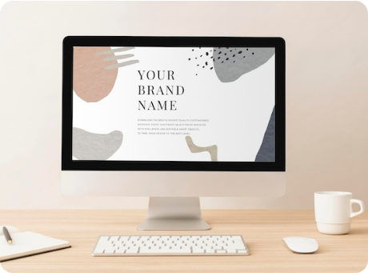
PRAVIDLA DESIGNU
Co dělá web dobrým webem
Přehlednost
Čitelné písmo
Dostatek volného místa kolem prvků.
Maximálně dva druhy fontů.
Kvalitní fotky
Sladěné barvy
Ostré snímky ve vysokém rozlišení.
Tři vzájemně ladící odstíny.
Zlaté pravidlo: Méně je někdy více.

Slide 8
POSTUP TVORBY
Jak začít ve Wixu krok za krokem
Krok 1
Krok 2
Krok 3
Krok 4
Registrace
Výběr šablony
Vlastní úpravy
Publikování
Rychlé založení účtu zdarma.
Hotový návrh případně AI generátor.
Vložení vlastních textů i obrázků.
Spuštění hotového webu online.

Slide 9
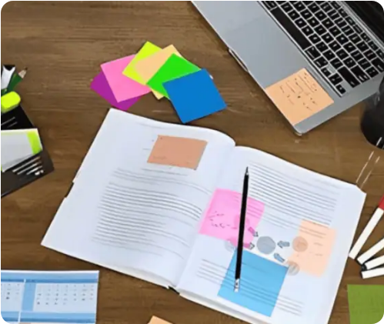
PRAKTICKÁ VÝZVA
Náš první úkol v hodině
1.
1. Téma vašeho webu: Vyberte svůj oblíbený koníček.
2.
2. Cílový návštěvník: Určete komu stránku věnujete.
3.
3. Prohlídka šablon: Otevřete galerii návrhů ve Wixu.
4.
4. Výběr favorita: Zvolte nejhezčí výchozí šablonu.

Slide 10
ČAS NA VAŠI KREATIVITU
„Každý skvělý web začíná jedním dobrým nápadem.“
Děkuji za pozornost! Prostor pro vaše dotazy.
Ing. Jiří Šilhán

Slide 11



Image Sources
https://www.mount-it.com/cdn/shop/articles/featured-image-bb4cf7cf-a216-4444-bf66-328de7b172a5.jpg?v=1780416820&width=1820
Source: www.mount-it.com
https://img.magnific.com/premium-psd/imac-screen-mockup-psd-minimal-workspace-clean-interior-design_53876-600317.jpg
Source: www.magnific.com
https://spcdn.shortpixel.ai/spio/ret_img,q_cdnize,to_webp,s_webp/lambock.com/wp-content/uploads/2026/06/sticky-notes-1024x475.webp
Source: lambock.com

